Slide 1



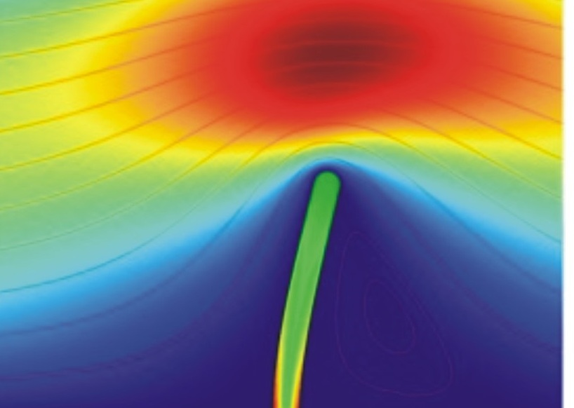
Universidade Agostinho Neto
Faculdade de Ciências
Departamento de Ensino e Investigação de Matemática
Introdução
A nossa Missão
Saídas Profissionais
O Departamento de Ensino e Investigação de Matemática (DEIM) ,ao possuir a seu cargo a missão de Ensino Pesquisa e Extensão coloca no centro da sua praxis um conjunto de “ferramentas” de base para a acção, colaborando activamente com todas as outras áreas disciplinares do conhecimento e do saber, em todos os programas de licenciatura oferecidos pelos vários Departamentos da Faculdade de Ciências.
O Mesmo promove, também, o estabelecimento de protocolos com outras instituições (nacionais e internacionais) que tenham os mesmos ou semelhantes fins, facultando, assim, à comunidade docente, discente e não docente a possibilidade de usufruir, cada vez mais de melhores serviços, incluindo o de life long learning (aprendizagem ao longo da vida), através da realização de workshops, seminários, palestras, conferências, etc.
A qualidade do plano curricular e as suas características inovadoras no panorama nacional contribuem para o sucesso da licenciatura nessa área.
A missão do DEIM é tripla:
como um departamento de relevância internacional assegura-se em:
1. Promover a investigação científica inovadora e de excelência, quer em ciência fundamental quer aplicada.
2. Garantir as melhores condições, incluindo o ambiente intelectual e as capacidades educativos para que os estudantes de licenciatura e de pós-graduação aprendam Matemática e suas aplicações.
3. Contribuir para o reforço da FC e desenvolvimento social.
O Licenciado em Matemática, dependendo do perfil de optativas escolhido pelo estudante está habilitado para:,
Docência universitária ou investigação em Matemática.
Docência não universitária
Actividade de apoio á investigação em diferentes campos científicos
Trabalho especializado em empresas de banca, finanças, seguros e consultorias.
Trabalho especializado em diferentes sectores da indústria e em empresas de informática e telecomunicações
Actividade técnica de gestão na administração pública.
Condições de Acesso
O Departamento de Matemática insere-se na filosofia do plano nacional de desenvolvimento que o Governo Angolano estabeleceu com intuito de formar quadros com formação sólida, capazes de resolverem os problemas pontuais e eventuais que a sociedade enfrenta.
O candidato que pretende ingressar no Curso de Matemática da Faculdade de Ciências da UAN,, deve preencher os requisitos definidos na legislação vigente no país tais como:
Ter concluído a décima terceira classe com êxito, ou ter a conclusão equivalente nos cursos médios de Ciências Físicas e Biológicas, Ciências Exactas (Física e Matemática);
Ter sido apurado pelo processo selectivo.
A nossa Visão
O DEIM tem como Visão disseminar e preservar o conhecimento da Ciência e Tecnologia, contribuindo para que estes conhecimentos permitam responder aos grandes desafios da Sociedade.

